Slide 1
已知圆的直径求面积
WWW.PPT818.COM

Slide 2
教学目标
1、结合具体事例，经历灵活运用圆的面积公式解决简单实际问题的过程。
2、掌握已知直径求面积的计算方法，能解决生活中简单的实际问题。
3、感受数学与生活的密切联系，增强学生的应用意识，提高运用知识解决实际问题的能力。

Slide 3
1.圆的周长和面积公式是什么？
2.计算。
（1）花坛的半径是10米，这个花坛的面积是多少平方米？
（2）花坛的直径是20米，这个花坛的面积是多少平方米？

Slide 4
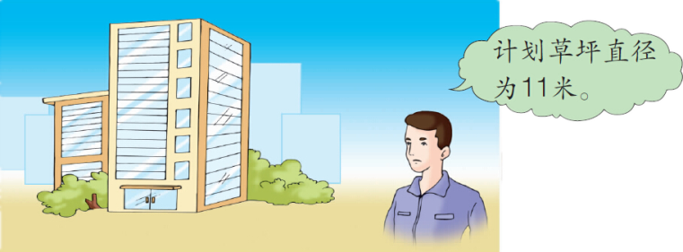
某公司要在办公大楼前建一个圆形草坪。
算一算：需要多少平方米草皮？（得数保留整数）

Slide 5
算一算：需要多少平方米草皮？（得数保留整数）
11
3.14×（ ）²
2
＝3.14×30.25
答：大约需要95平方米草皮。
≈95（平方米）

Slide 6
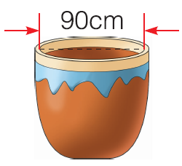
要给下面的水缸加一个圆形木盖，木盖的直径比缸口直径长10厘米。木盖的面积是多少？
90＋10＝100（厘米）
100
3.14×（ ）²
2
＝3.14×2500
＝7850（平方厘米）
答：木盖的面积是7850平方厘米。

Slide 7
练一练
1.右面圆形标志牌的直径是40厘米，求它的面积。
3.14 ×（40÷2）²
=3.14 ×400
=1256（平方厘米）
答：它的面积是1256平方厘米。

Slide 8
2.求下面几个圆的面积。

Slide 9
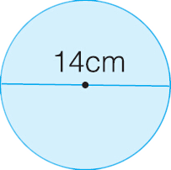
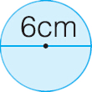
3.14 ×（6 ÷2）²
3.14 ×（14 ÷2）²
=3.14 ×9
=3.14 ×49
=28.26（平方厘米）
=153.86（平方厘米）

Slide 10
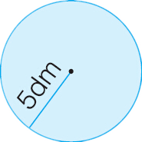
3.14 ×5²
=3.14 ×25
=78.5（平方厘米）

Slide 11
3.求下面几种圆桌面的面积。
d＝60cm
d＝90cm
d＝110cm
3.14 ×（6 0÷2）²
3.14 ×（9 0÷2）²
＝2826（cm²）
＝6358.5（cm²）
3.14 ×（110÷2）²
＝9498.5（cm²）

Slide 12
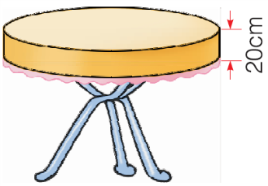
4.餐厅圆桌的直径是1.6米，把它用一块圆形桌布盖上（如下图）。这块桌布的面积是多少？桌布周边的花边是多少？

Slide 13
5.在一张边长是1分米的正方形彩纸上剪下一个最大的圆。这个圆形彩纸的面积是多少平方厘米？

